Slide 1
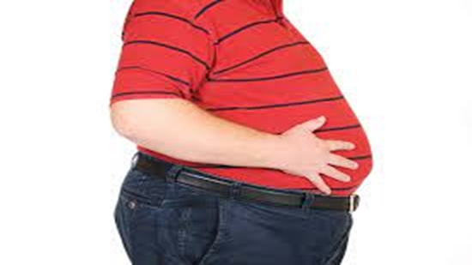
بسمه تعالی
پیشگیری و کنترل اضافه وزن و چاقی در بزرگسالان
ویژه مراقبین سلامت و بهورزان
ابراهیمی فرد
گروه بهبود تغذیه جامعه معاونت بهداشتی دانشگاه علوم پزشکی گیلان
سال 1404

Slide 2

چاقی معضل گریبانگیر کشورهای دنیا
چاقی یک مسئله بهداشت عمومی جهانی است که به طرز نگران کننده ای در حال افزایش است.
کشورهای مختلف در سراسر جهان شاهد افزایش دو یا سه برابری در شیوع چاقی هستند که احتمالاً به دلیل شهرنشینی، سبک زندگی کم تحرک و افزایش مصرف غذاهای فرآوری شده پرکالری بوده است.
افزایش هشداردهنده چاقی در دوران کودکی نشان‌دهنده بار عظیم پیشگیری از بیماری‌های مزمن در سیستم‌های مراقبت‌های بهداشت عمومی آینده در سراسر جهان است.
بیماری‌های غیرواگیر عامل اصلی مرگ و میر در سراسر جهان هستند و مسئول حدود 41 میلیون (71 درصد) از 55 میلیون مرگ در سال 2019 بوده‌اند. این بار در میان کشورهای با درآمد کم و متوسط، که 78 درصد مرگ و میر ناشی از بیماری های غیرواگیر در جهان و 85 درصد مرگ و میرهای زودرس در آنها اتفاق افتاده است، بیشترین میزان را دارد.
"چاقی" به عنوان یکی از عوامل خطر بسیار موثر در بسیاری از بیماری ها شناخته شده است.

Slide 3
تاثیر چاقی بر سلامت عمومی
امید به زندگی: چاقی، بیماری سبک زندگی مدرن، نه تنها باعث بیماری جدی می شود، بلکه به طور قابل توجهی میانگین امید به زندگی عمومی را کاهش می دهد. چاقی در بزرگسالی پیش بینی کننده قوی مرگ زودرس است.
کیفیت زندگی: چاقی بر جنبه‌های جسمی و روانی-اجتماعی کیفیت زندگی تأثیر می‌گذارد. خطر ابتلا به هر گونه بیماری مزمن پزشکی در افراد چاق در مقایسه با افراد دارای اضافه وزن تقریبا دو برابر می شود. چاقی باعث ایجاد بار روانی قابل توجهی می شود که به دلیل توجه جدی مردم به لاغری تشدید می شود.
شیوع بیماری‌های مرتبط با چاقی: افرادی که در دوران کودکی چاق هستند، در بزرگسالی چاق باقی می‌مانند و در سنین پایین‌تر مستعد ابتلا به بیماری‌های غیرواگیر مرتبط با چاقی هستند. بیماری های غیرواگیر مرتبط با چاقی، از جمله دیابت نوع 2، بیماری عروق کرونر قلب، سکته مغزی، دیابت، آسم و بیماری انسدادی مزمن ریه در سراسر جهان افزایش یافته است. این بیماری‌های غیرواگیر، اهداف اولیه برای پیشگیری از بیماری‌های جهانی توسط WHO هستند.
تأثیر اقتصادی: هزینه های پزشکی در میان افراد چاق 30 تا 40 درصد بیشتر از همسالان با وزن طبیعی آنهاست که دو برابر افزایش قابل انتساب به سیگار است. طبق اعلام سازمان جهانی بهداشت 4.32تریلیون دلار تأثیر اقتصادی جهانی اضافه وزن و چاقی در سال 2035 برآورد شده است. هزینه های مستقیم چاقی به مبلغی که برای تشخیص و درمان چاقی و بیماری های مزمن همراه مرتبط با چاقی مانند بیماری های قلبی عروقی و دیابت نوع 2 هزینه می شود نسبت داده می شود. هزینه های غیرمستقیم به دستمزدهای از دست رفته ثانویه به دلیل بیماری و مرگ زودرس، افزایش هزینه های پرداخت شده برای مطالبات از کارافتادگی و بیمه و کاهش بهره وری در کار نسبت داده می شود. تخمین زده می شود که BMI بالا سالانه 990 میلیارد دلار برای خدمات بهداشتی در سراسر جهان هزینه داشته باشد (13٪ هزینه مراقبت های بهداشتی).

Slide 4
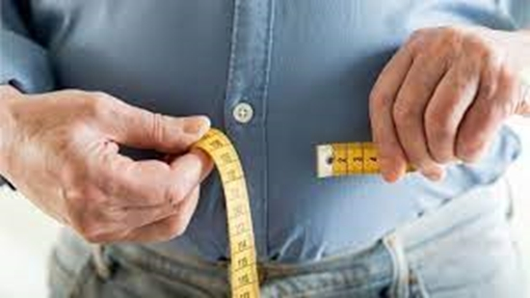
وضعیت چاقی در جهان
در سال 2022، از هر 8 نفر در جهان یک نفر با چاقی زندگی می کرد و تخمین زده می شود که یک میلیارد نفر در جهان تا سال 2030 با چاقی زندگی کنند. ، از جمله 1 نفر از هر 5 زن و 1 نفر از هر 7 مرد، با چاقی زندگی خواهند کرد.
چاقی در سراسر جهان از سال 1975 تقریباً سه برابر شده است. چاقی بزرگسالان در سراسر جهان از سال 1990 بیش از دو برابر و چاقی نوجوانان چهار برابر شده است.
در سال 2022، 2.5 میلیارد بزرگسال (18 سال و بالاتر) اضافه وزن داشتند. از این تعداد، 890 میلیون نفر با چاقی زندگی می کردند .در سال 2022، 43 درصد از بزرگسالان 18 سال و بالاتر دارای اضافه وزن و 16 درصد مبتلا به چاقی بودند.

Slide 5
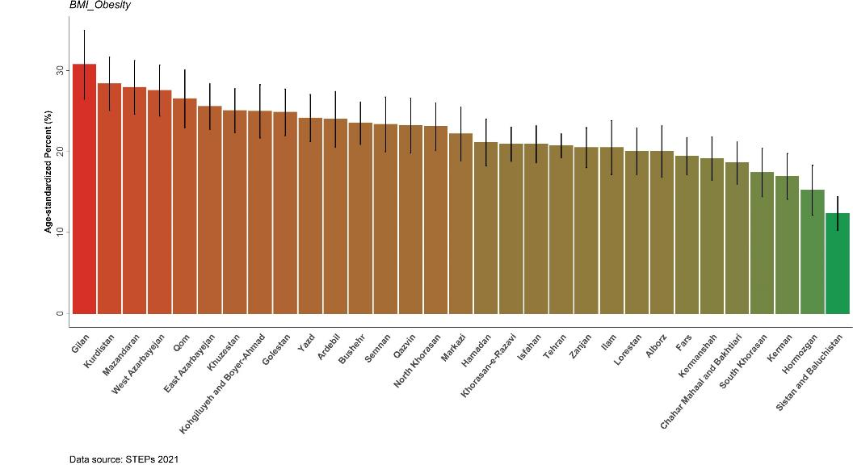
Obesity prevalence
گیلان رتبه اول چاقی در کشور در گروه سنی بالای 18 سال

Slide 6
مقایسه شیوع اضافه وزن و چاقی افراد بالای 18 سال استان گیلان با کشور، گزارش نتایج پیمایش بیماری های غیرواگیر سال 1400

Slide 7
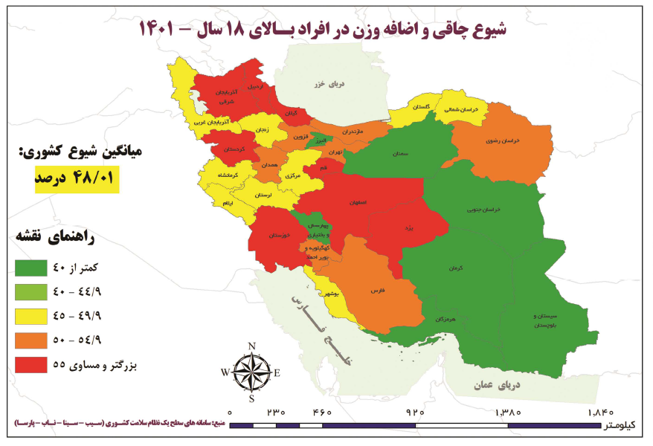

Slide 8
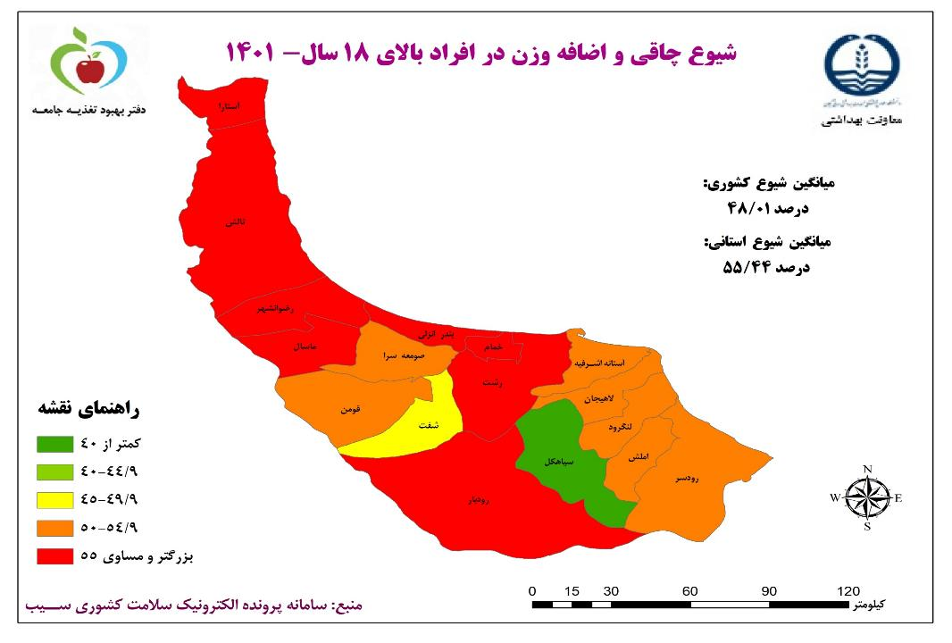

Slide 10
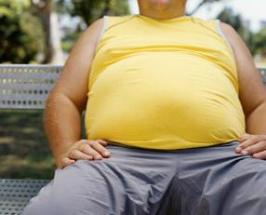
تعریف چاقی
چاقی یکی از مشکلات بهداشتی در جهان است وپیامد ناخوسته ی تغییر شیوه زندگی ورفتار
اضافه وزن و چاقی ناشی از انباشته شدن بیش از حد یا غیر عادی چربی در بدن می باشد که نهایتاً موجب مشکلات سلامتی خواهد شد.
بهترین شاخص سنجش اضافه وزن و چاقی در جامعه شاخص توده بدنی (BMI) است:
اضافه وزن : BMI مساوی و بیشتر از 25 و کمتر از 30(29.9-25)
چاقی: BMI مساوی و بیشتر از 30
چاقی شکمی:
دور کمر مساوی یا بیشتر از 90 سانتی متر (در هر دو جنس)

Slide 11
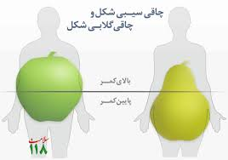
انواع چاقی در بزرگسالان
چاقی مردانه به شکل سیب که قسمت چربی در شکم (ناحیه مرکزی بدن) تجمع می یابد این افراد بیشتر از دسته دیگر در معرض خطر عوارض بیماریها بالاخص بیماریهای قلبی عروقی هستند.
چاقی زنانه(به شکل گلابی)که قسمت عمده چربی در قسمتهای محیطی (عمدتا در باسن و ران) تجمع می یابد. این نوع توزیع چربی نسبت به نوع مردانه خطر کمتری را به همراه دارد.

Slide 12
علل بروز اضافه وزن و چاقی
علت ژنتیکی:
وجود چاقی در هر دو والد: چاقی در فرزندان به ميزان 80%
وجود چاقي در يكي از والدين: چاقي در فرزندان به ميزان 50%
علت تغذیه ای:
عدم تعادل بین انرژی دریافتی و انرژی مصرفی :
افزایش دریافت انرژی (افزایش مصرف غذاهای پرکالری چرب و شيرين)
افزایش کم تحرکی (تغییرات محیطی و اجتماعی)
ساير علل
بيماري ها ( اختلالات هورمونی،کم کاری تیروئید، افسردگی، سندرم تخمدان پلی کیستیک، نارسایی احتقانی قلب، ادم ناشی از نارسایی کبدی و ..)
کاهش متابوليسم با افزايش سن
مصرف طولانی مدت برخی داروها (کورتون ،قرصهای ضد بارداری، داروهای ضد تشنج ، بتابلاکر ها ( برای فشار خون بالا ، داروهای ضد افسردگی و داروهایی که برای درمان بیماریهای روانی تجویز می شوند).
مصرف الكل

Slide 13
اگر فرد بین دریافت و مصرف انرژی از طریق خوردن و ورزش منظم تعادل برقرار نکند چربی ساخته می شود و فرد دچار اضافه وزن و چاقی می شود.
علت تغذیه ای بروز اضافه وزن وچاقی
ذخایر چربی
انرژی مصرفی
انرژی دریافتی
Notes:
Obesity is caused by ingesting more energy than is expended over a long period of time. The excess calories that are consumed lead to an accumulation of body fat either by being stored as fat or preventing the mobilization and oxidation of endogenous fat. In general, ingesting 3500 kcal more (or less) than expended will lead to a gain (or loss) of approximately 1 lb of fat. Genetic factors may influence the amount of weight gained with overfeeding. In one study, weight gain varied greatly among 12 monozygotic twin pairs who were chronically overfed 1000 kcal/d [1]. However, weight gains were very similar within each member of a twin pair. In another study, body fat gain after 8 weeks of overfeeding also varied among study subjects but was inversely related to changes in nonvolitional energy expenditure, such as fidgeting, which may be determined genetically [2].
1. Bouchard C, Tremblay A, Despres JP, et al. The response to long-term overfeeding in identical twins. N Engl J Med 1990;322:1477-1482.
2. Levine JA, Eberhardt NL, Jensen MD. Role of nonexercise activity thermogenesis in resistance to fat gain in humans. Science 1999;282:212-214.

Slide 14
عادات غذایی نامناسب
مصرف زیاد قند وشکر
مواد قندی و شیرین ( نوشابه گازدار ، آب میوه صنعتی ، شیرینی ، شکلات و..)
مصرف زیاد روغن و چربی ، غذاهای سرخ شده
فست فودها، و هله هوله های پرکالری
مصرف کم سبزی و میوه
دریافت کم فیبر ( نان های سفید ، مصرف کم حبوبات ، غلات سبوس دار )
انتخاب نامناسب مواد غذایی( لبنیات پر چرب ....)

Slide 15
عوارض شایع اضافه وزن و چاقی برای سلامتی چیست؟
افزایش BMI یک عامل خطر اصلی برای بیماری های غیرواگیر است مانند:
بیماری های قلبی عروقی (عمدتاً بیماری قلبی و سکته مغزی) که علت اصلی مرگ و میر در سال 2012 بود.
دیابت
اختلالات اسکلتی عضلانی (به ویژه آرتروز )
برخی از سرطان ها ( از جمله آندومتر، سینه، تخمدان، پروستات، کبد، کیسه صفرا، کلیه و روده بزرگ(
چاقی دوران کودکی با شانس بیشتری برای چاقی، مرگ زودرس و ناتوانی در بزرگسالی همراه است. اما علاوه بر افزایش خطرات آینده، کودکان چاق مشکلات تنفسی، افزایش خطر شکستگی، فشار خون بالا، نشانگرهای اولیه بیماری های قلبی عروقی، مقاومت به انسولین و اثرات روانی را تجربه می کنند.

Slide 16
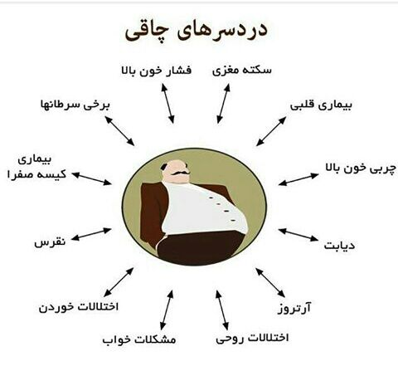

Slide 17
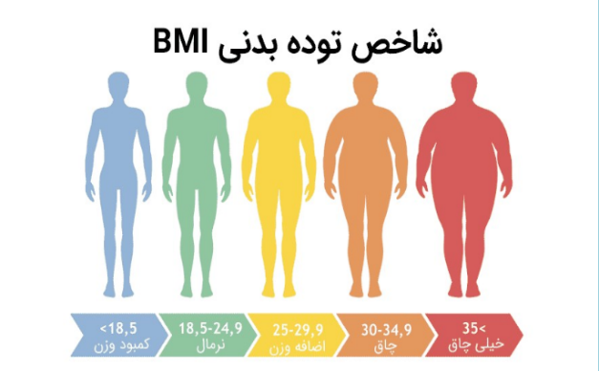
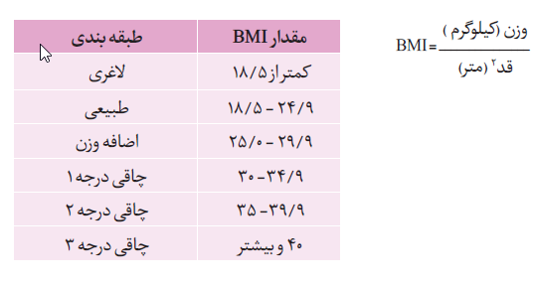
محاسبه نمایه توده بدنی
برای محاسبه نمایه توده بدنی ابتدا اندازه قد به متر را در خودش ضرب کرده؛ سپس اندازه وزن به کیلوگرم را بر مجذور قد تقسیم کنید تا BMI شما بدست آید.
سپس با استفاده از جدول زیر، طبیعی یا غیر طبیعی بودن آن را مشخص نمایید.
در پرونده الکترونیک، با وارد کردن اعداد وزن و قد، نمایه توده بدنی بطور خودکار محاسبه شده و منحنی های وزن گیری ثبت می شوند.

Slide 18
نحوه اندازه گیری صحیح وزن
بهتر است صبح ها بعد از تخلیه مثانه و قبل از صرف صبحانه و در صورت مقدور نبودن در یک زمان ثابت از روز اینکار انجام شود.
اندازه گیری وزن بلافاصله بعد از انجام فعالیت های ورزشی (به دلیل تغییرات در آب بدن) و در شب بدلیل مصرف آب و مواد غذایی مناسب نمی باشد.
اندازه گیری ماهانه وزن را در یک روز و ساعت معین و با حداقل لباس انجام دهید.
از یک وزنه ثابت و قابل اطمینان برای وزن کردن استفاده کنید و آن را روی سطح سفت و هموار قرار دهید.
از قرار دادن ترازو روی فرش و موکت و یا سطوح ناهموار خودداری کنید.

Slide 19
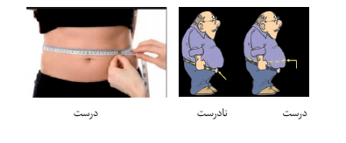
چاقی شکمی-اندازه گیری دور کمر
یکی از راه های ارزیابی خطر بروز بیماریهای ناشی از چاقی تعیین اندازه دور کمر است.
چاقی شکمی عبارتست از دور کمر مساوی یا بیشتر از 90 سانتی متر در در زنان و مردان و عامل خطری برای بیماریهای قلبی عروقی است
تعیین مقدار دور کمر به تنهایی شاخص مهمتری برای تعیین توزیع چربی شکمی و بیماریهای همراه نسبت به سایر شاخص هاست .
چربی شکمی نسبت به چربی محیطی(در منطقه ران و باسن) برای سلامتی خطر بیشتری دارد.
افرادی که که نمایه توده بدنی طبیعی یا در حد اضافه وزن دارند
ولی شکم بزرگ دارند یعنی مقدار دور کمر انها زیادتر است بیشتر درمعرض خطر بیماریهای قلبی عروقی هستند.

Slide 20
اندازه گیری دور کمر
برای اندازه گیری دور کمر در خانم ها و آقایان(در گروه سنی میانسال) به ترتیب زیر عمل کنید:
•ناحیه کمر باید بدون لباس باشد.
•از متر نواری برای اندازه گیری استفاده کنید.
•فرد باید صاف و در حالی که دست ها آزادانه در دو طرف بدن قرار گرفته و پاها حدود 25 تا 30 سانتی متر از هم فاصله دارد بایستد.
•حد فاصل بین آخرین دنده (دنده دهم) و برجستگی استخوان لگن علامت گذاشته می شود و دور کمر در این خط اندازه گیری می شود.
•متر باید بدون پیچ خوردگی دور تا دور کمر قرار بگیرد. دقت کنید که در هیچ نقطه ای لباس زیر متر نرفته باشد.
•از فرد بخواهید که یک دم انجام بدهد و سپس بازدم و در همین لحظه دور کمر را بخوانید.
•یک بار دیگر اندازه گیری را انجام دهید. فاصله بین دو عدد به دست آمده، نباید بیشتر از 5/ 0 سانتیمتر باشد.
•هر دو عدد را یادداشت کنید.
•در صورتی که فاصله بیشتر از حد انتظار بود باید اندازه گیری را دو بار دیگر تکرار کنید.

Slide 21

مداخلات تغذیه ای
تعریف
اپیدمیولوژی

Slide 22
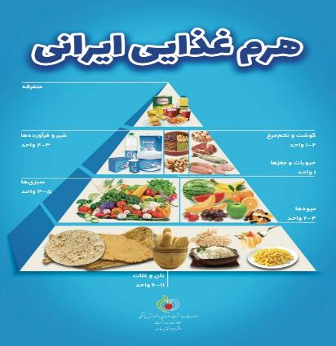
هرم غذايي ایران
هرم يك راهنماي غذايي روزانه براي افراد است كه تعادل، تنوع و ميزان سهم مورد نياز از گروه هاي غذايي را نشان مي دهد.
مواد غذایی درهر گروه دارای ارزش غذایی یکسانی هستند و می توانند جایگزین هم مصرف شوند.
برای حفظ سلامت بايد روزانه از6 گروه غذايی اصلی استفاده کرد.
6 گروه غذايی اصلی عبارتند از:
1. گروه نان و غلات
2.گروه سبزي ها
3. گروه ميوه ها
4. گروه گوشت و تخم مرغ
5.گروه حبوبات و مغزها
5. گروه شير و لبنيات

Slide 23
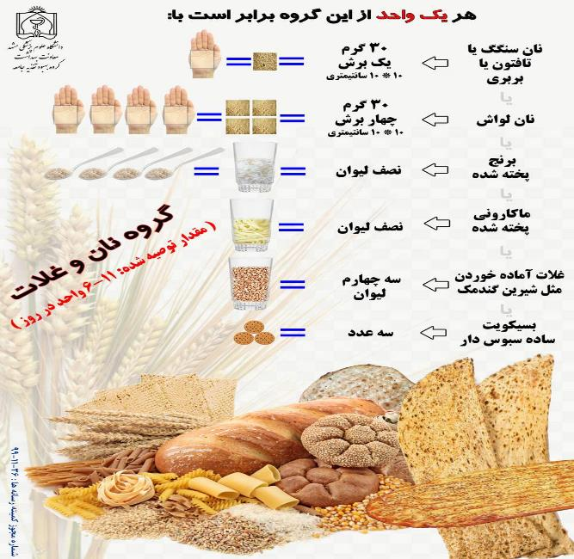

Slide 24
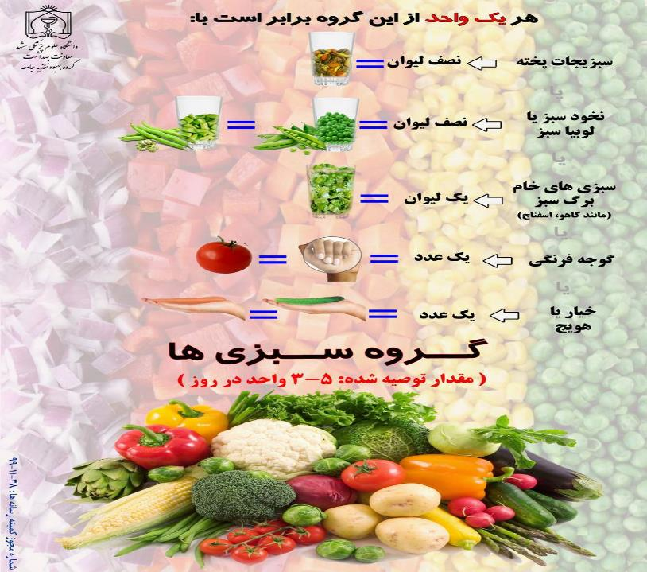

Slide 25
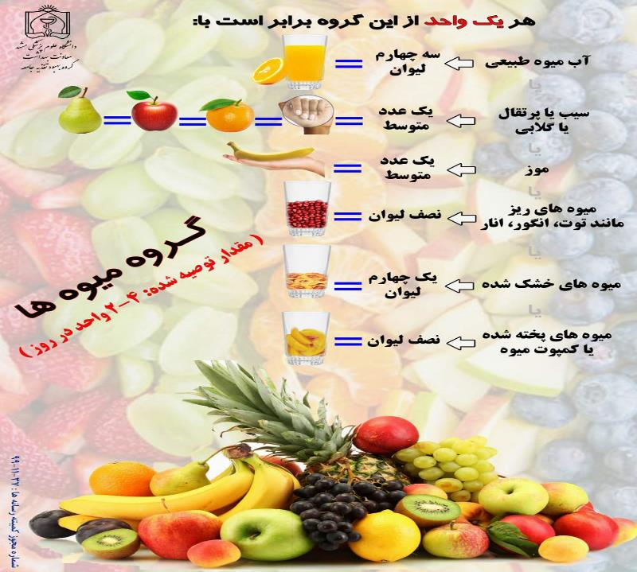

Slide 26
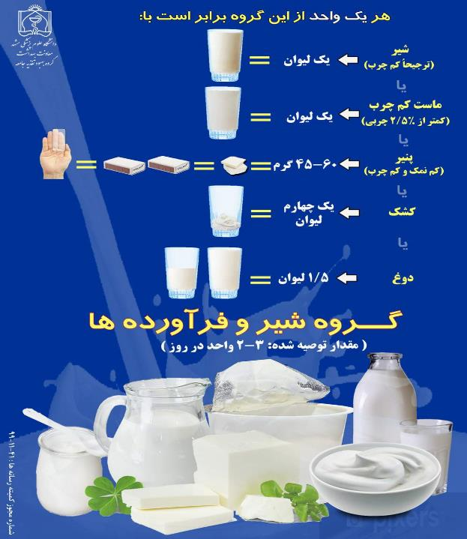

Slide 27
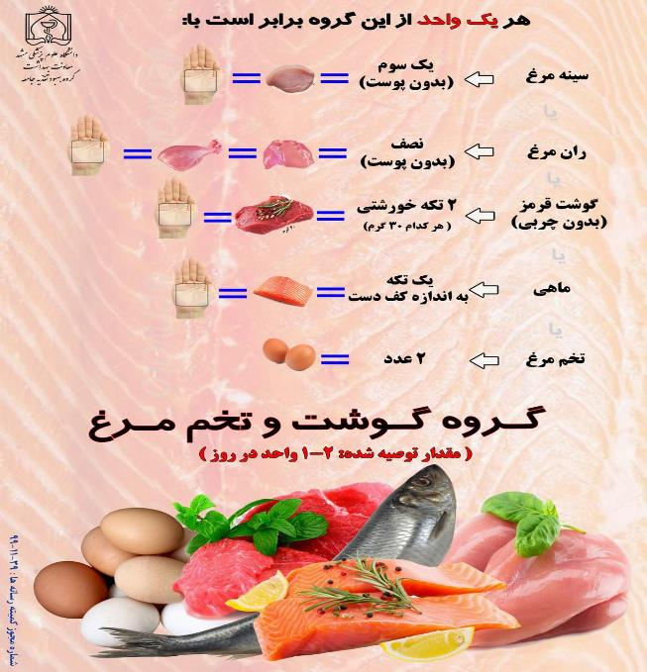

Slide 28
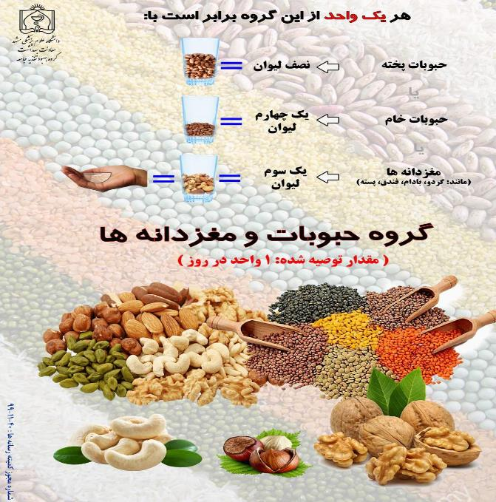

Slide 29
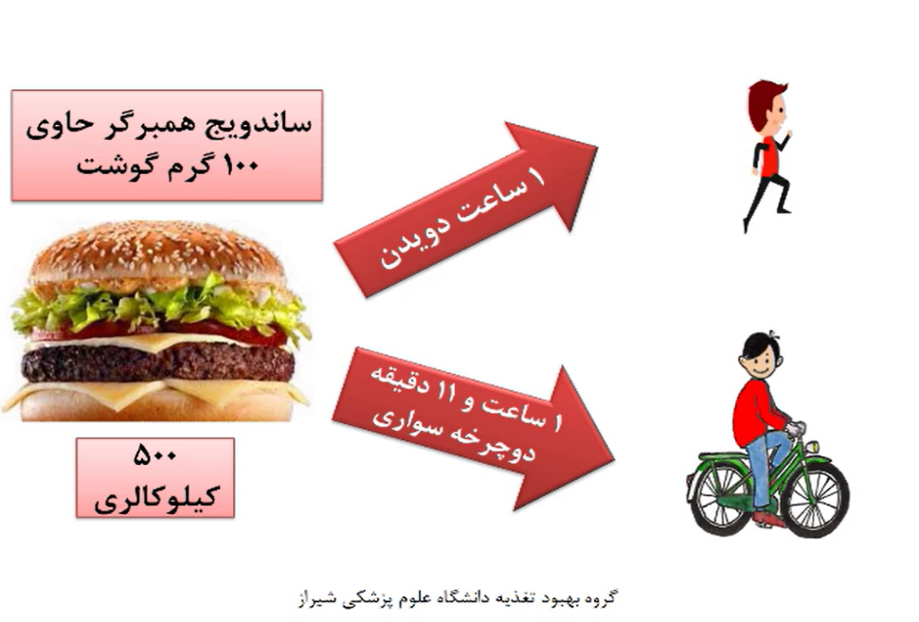

Slide 30
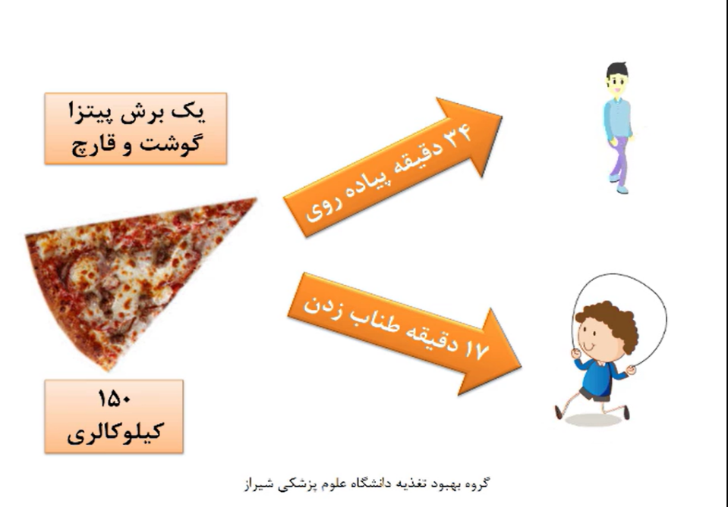

Slide 31
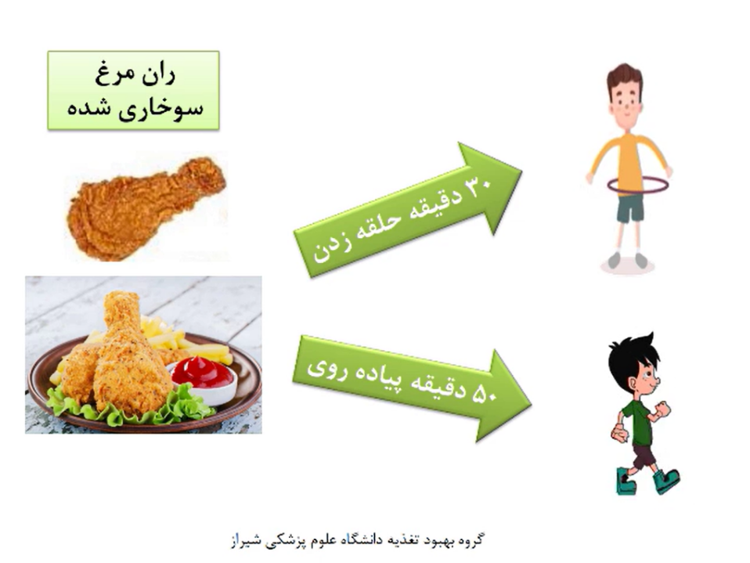

Slide 32
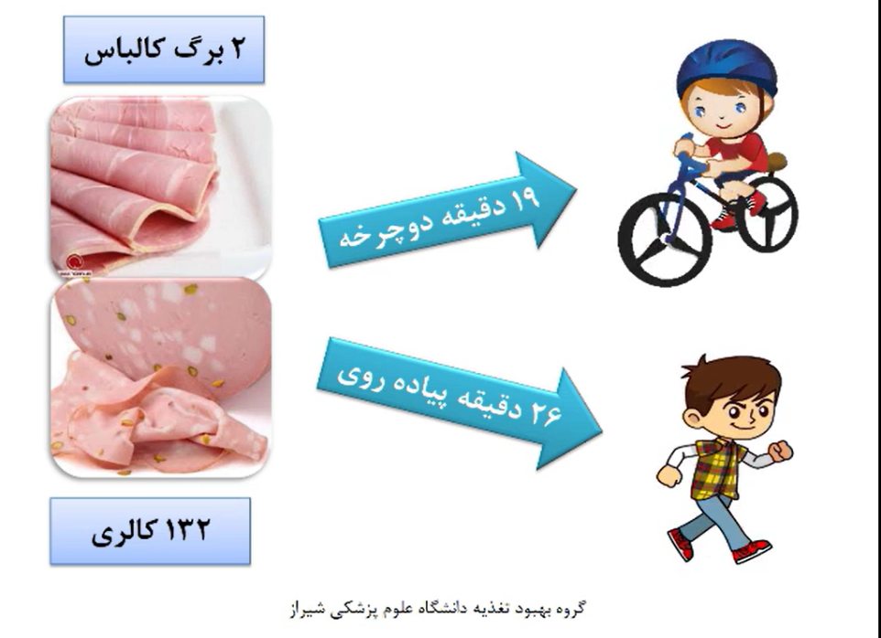

Slide 33
به بیماران مبتلا به اضافه وزن و چاقی و برای پیشگیری از چاقی نکات زیر باید آموزش داده شود:
وعده های اصلی غذا ( صبحانه – ناهار و شام ) را حذف نکنید زیرا ناچار به ریزه خواری خواهید شد.
غذا را در ظرف کوچکتری بکشید تا مقدار کمتری غذا بخورید.
سرعت غذا خوردن خود را کاهش دهید. هر لقمه غذا را برای مدت طولانی تری بجوید.
نان و غلات نباید از رژیم غذایی حذف شود. مصرف حداقلی این گروه بخصوص از نوع سبوس دار باید در برنامه غذایی روزانه در نظر گرفته شود.
مصرف حبوبات ( نخود، لوبیا و عدس ) در برنامه غذایی توصیه می شود. فیبر موجود در حبوبات باعث ممانعت از جذب سریع و کامل قندهای ساده و کلسترول می گردد.
سالاد و سبزیجات را بدن سس و با چاشنی هایی نظیر آب لیمو ترش یا نارنج تازه و مقدار اندکی روغن زیتون مصرف نمایید.
مصرف قند و شکر ساده و غذاهای حاوی آنها مثل شیرینی جات، شکلات، آب نبات، نوشابه ها، شربت ها و آب میوه های صنعتی، مربا و عسل را بسیار محدود کنید.
به جای آب میوه های صنعتی که مقدار زیادی قند دارند از نوشیدنی های سالمتر مثل دوغ کم نمک و بدون گاز و یا آب استفاده کنید.
از شیر و لبنیات کم چرب استفاده کنید.

Slide 34
به بیماران مبتلا به اضافه وزن و چاقی و برای پیشگیری از چاقی نکات زیر باید آموزش داده شود:
پوست مرغ و چربی های اضافه گوشت رو جداکرده، مصرف نکنید.
مصرف غذاهای چرب، سرخ شده، شور، فست فودها، انواع نوشابه های گازدار، آب میوه های صنعتی و تنقلات کم ارزش را محدود کنید.
هنگام خرید مواد غذایی جهت آگاهی از میزان قند، نمک و چربی، به نشانگر رنگی تغذیه ای محصول توجه نمایید.
به جای خوردن غذاهای پرکالری درمحل کار با خود میوه های تازه ببرید.
ساندویچ های خانگی را با خود به محل کار ببرید مانند نان و پنیر و سبزی، نان و پنیر وگردو.
دمنوش ها برای رهایی از چاقی هیچ معجزه ای نمی کنند، باید تغذیه مناسب و فعالیت بدنی داشته باشید.
ورزش های ساده مثل پیاده روی را به طور منظم انجام دهید. هر روز 30 دقیقه پیاده روی تند داشته باشید.

Slide 35
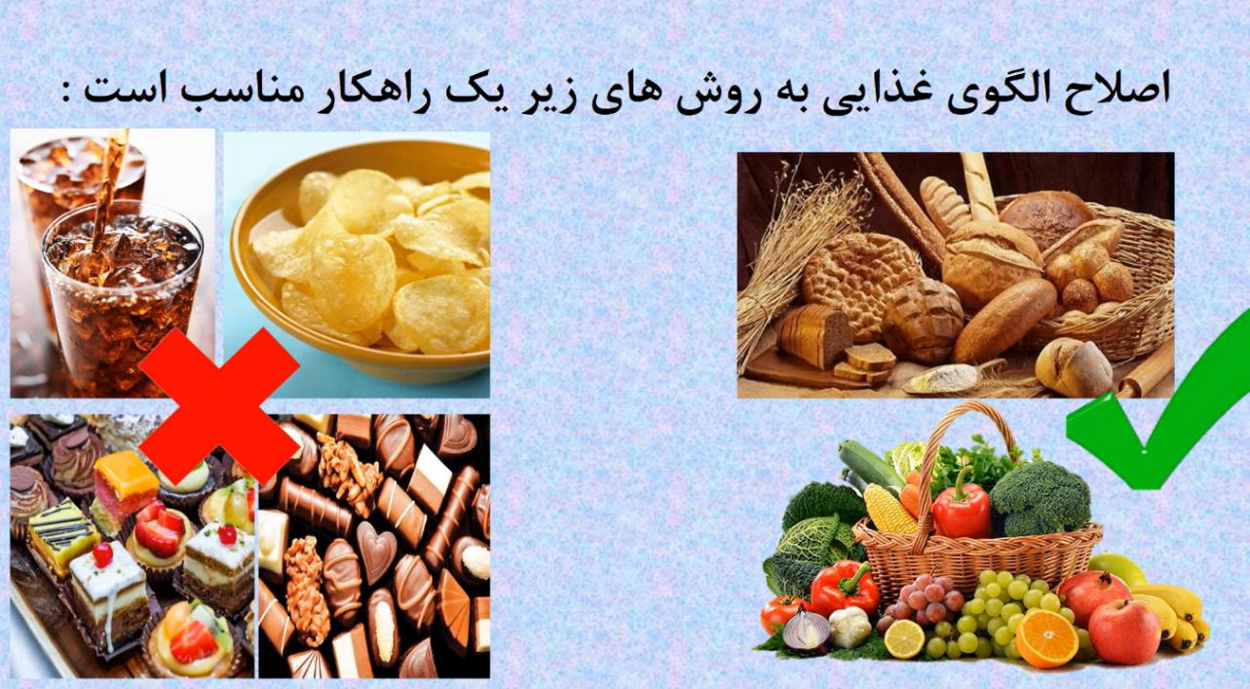

Slide 36
فعالیت بدنی:
با توجه به تحقیقات بعمل آمده در مرا کز علمی معتبر و تأیید سازمان جهانی بهداشت بیشترین فایده قلبی عروقی برای بالغین از 18 سال به بالا، «فعالیت بدنی با شدت متوسط بصورت روزانه 30 دقیقه و منظم وحداقل 5 بار در هفته و یا در تمام ایام هفته » گزارش شده است.
بزرگسالان باید با داشتن فعالیت بدنی کافی، انرژی دریافتی را متعادل نمایند. از آنجایی که زنان حجم عضلانی کمتر، چربی بیشتر و بطور کلی جثه ای کوچک تر از مردان دارند، نیاز کمتری به انرژی برای فعال ماندن و رفع نیازهای بدن دارند. ورزش و فعالیت جزء مهمی از سلامت میانسالان را تشکیل می دهد فعالیت منظم روزانه به کنترل وزن، استحکام عضلات و مدیریت استرس کمک می کند.
فعالیت بدنی با تاکید بر ورزش های هوازی، استقامتی و تمرینات تحمل کننده وزن نقش محافظتی برای استخوان، قلب و عروق و روان دارد. توجه داشته باشید که ورزش باید متناسب با وضعیت قلب و عروق فرد باشد.
با توجه به اینکه یکی از مهم ترین عوامل غیرتغذیه ای که در بروز بیماری های مزمن نقش دارد کم تحرکی است، توصیه می شود هر فرد بالغ حداقل 3 روز در هفته و هر بار 45 دقیقه و یا 5 روز در هفته و هر بار 30 دقیقه ورزش کند. ورزش در سنین میانسالی باعث افزایش توده استخوانی می شود. توصیه می شود که افراد برنامه ورزشی منظم، طولانی و متناوب داشته باشند. ورزش در بزرگسالان می تواند شامل حرکات نرم، سبک، آیروبیک (هوازی)، بدن سازی، راه رفتن تند و دویدن آرام باشد. انواع ورزش هایی که با تحمل وزن همراه هستند و برای پیشگیری از استئوپروز در همه سنین توصیه می شوند عبارتند از: پیاده روی، دوی آهسته، نرمش آیروبیک، تنیس و پاروزدن.

Slide 37
پیشگیری از چاقی
پیشگیری از چاقی یک عامل حیاتی در کنترل بیماری‌های غیرواگیر مرتبط با چاقی از جمله دیابت، بیماری‌های قلبی عروقی، سکته مغزی، فشارخون بالا، سرطان و مشکلات روانی است. بنابراین باید مداخلات موثرتر اجرا شود تا بتوانیم روند شیوع چاقی و اضافه وزن را کنترل کنیم. مهمترین مداخلات به شرح زیر می باشد:
مداخلات خانواده محور: رویکرد خانواده محور بهترین مداخله برای حفظ کاهش وزن و حفظ وزن در میان بیماران دارای اضافه وزن یا چاقی است. افراد دارای اضافه وزن که در یک خانواده زندگی می کنند در تغییر سبک زندگی بدون حمایت خانواده با مشکلات قابل توجهی روبرو خواهند شد. به خصوص که این امر برای کاهش وزن در کودکان چاق بسیار مهم است.
مداخلات مدرسه محور: سیاست های سطح مدرسه باید فعالیت بدنی در مدرسه را بهبود بخشد و مواد غذایی ناسالم را از دسترس دانش آموزان خارج کند و الگوی غذایی سالم آموزش داده شود.
مداخلات مالیاتی: وضع مالیات قابل توجه برای مواد غذایی ناسالم و یارانه دادن به غذای سالم، راهبردهای مهمی برای پیشگیری از چاقی است. مالیات بر نوشیدنی های شیرین شده با شکر مانند نوشابه ها در برخی کشورها اعمال شده است. خط مشی بهداشت عمومی باید بر طراحی جوامع دوستدار و همکاری سازمان های مسئول با ایجاد مسیرهای دوچرخه سواری و پیاده روی، دسترسی آسان به غذای سالم و ایمن تمرکز کند.

Slide 38
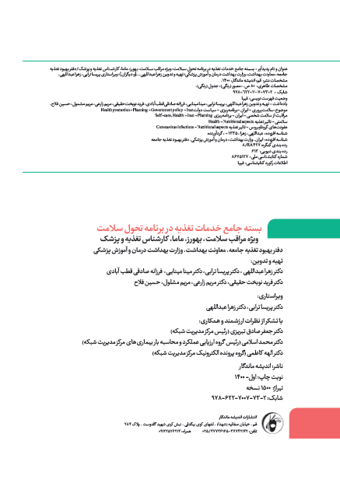
غربالگری تغذیه ای 30 تا 59 سال (میانسالان)
ویژه مراقب سلامت /بهورز
منبع:
بسته جامع خدمات تغذیه در برنامه تحول سلامت ویژه مراقب سلامت، بهورز، ماما، کارشناس تغذیه و پزشک

Slide 39
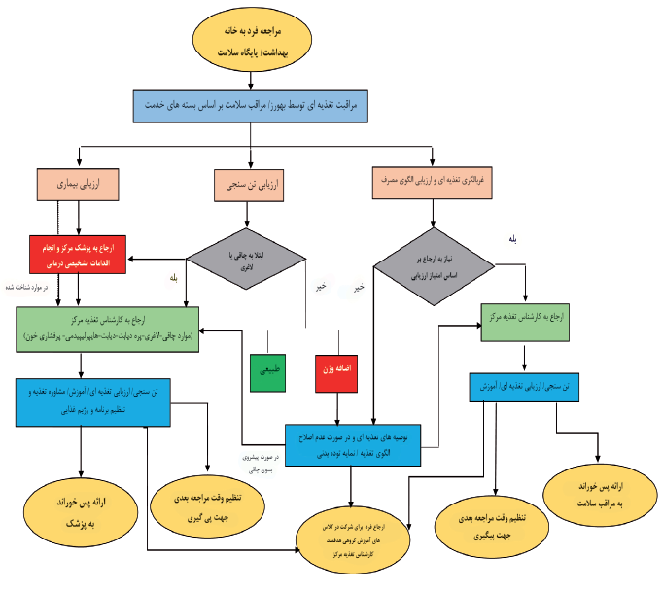
فرایند و فلوچارت ارجاع
اقدامات کلی مراقبین سلامت و بهورزان:
اندازه گیری صحیح وزن و قد و دور کمر
غربالگری تغذیه ای و ارائه مکمل
ثبت صحیح در سامانه
آموزش به افراد مبتلا به اضافه وزن و چاقی
کنترل وزن 3 ماه بعد در افراد مبتلا به اضافه وزن و در صورت عدم تغییر فرد: تداوم آموزش ها و کنترل الگوی مصرف و در صورت پیش روی به سوی چاقی،ارجاع به کارشناس تغذیه
• پیگیری برای مراجعه به کارشناس تغذیه

Slide 40
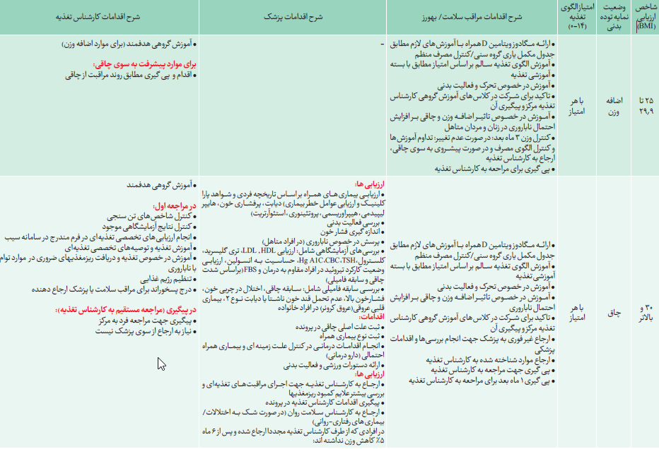
غربالگری تغذیه ای جوانان29-18 سال ویژه مراقب سلامت/بهورز مبتلا به اضافه وزن و چاقی

Slide 41
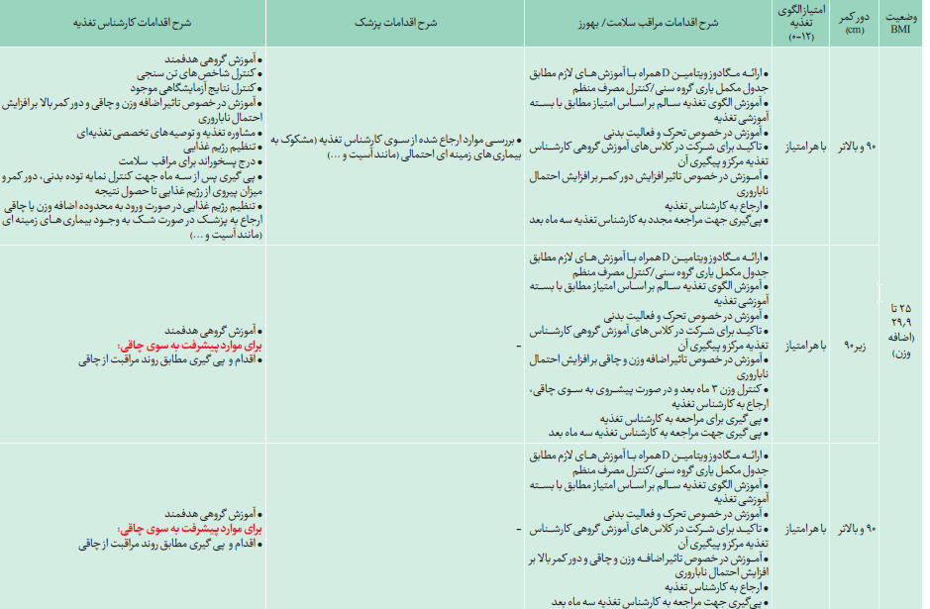
غربالگری تغذیه ای میانسالان(59-30 سال) ویژه مراقب سلامت/بهورز مبتلا به اضافه وزن

Slide 42
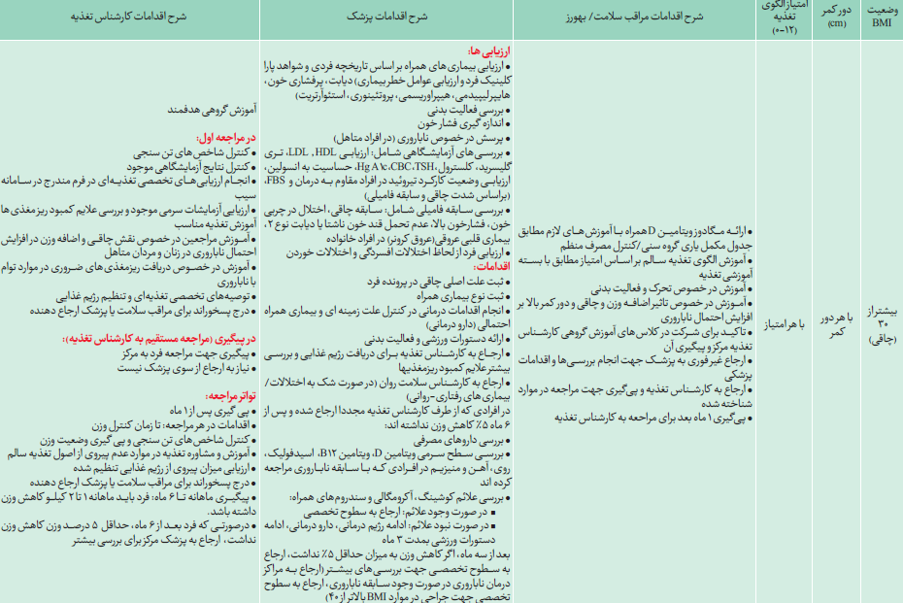
غربالگری تغذیه ای میانسالان(59-30 سال) ویژه مراقب سلامت/بهورز مبتلا به چاقی

Slide 43
پیشگیری از چاقی
سازمان جهانی بهداشت(WHO) از همه می خواهد که با هم همکاری کنند زیرا این تنها راهی است که می توانیم پیشگیری و درمان چاقی را بهبود ببخشیم.
پیشگیری و کنترل چاقی امکان پذیر است اما باید در همه زمینه ها اقدام کرد.
ما باید آگاهی را افزایش دهیم و دسترسی به اطلاعات مناسب را بهبود بخشیم تا از زندگی شادتر، طولانی تر و سالم تر برای همه در حال حاضر و در آینده اطمینان حاصل کنیم.
نیاز به سیستم های بهداشتی وجود دارد که از طریق تقویت سیستم های بهداشتی و حرکت به سمت پوشش همگانی سلامت، به پیشگیری و درمان چاقی بپردازند. همچنین در زمینه پیشگیری هم از نظر آموزش عمومی و هم اقدامات سیاستی، کار زیادی باید انجام شود.

Slide 44
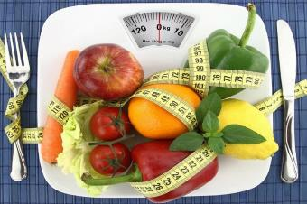
با سپاس از توجه شما

